Slide 1
云计算day03

Slide 2
课前回顾
RHEL7基本操作
常用命令
cat /路径/文件名
less / head -2 / tail -2
ls -A –d –l
快捷键：清屏Ctrl+l 粘贴上一条目录的参数 ESC + .
通配符的使用： * 匹配多个字符， ？匹配单个字符， []匹配连续的字符 {} 匹配不连续的
复制cp ： cp –r 源文件 目标路径
移动mv： mv 源文件 目标文件
删除rm： rm –rf 文件/目录

Slide 3
课前测试
查看小文件内容
分页查看大文件
查看文件开头或结尾两行
ls有哪些选项，分别代表什么？
通配符有哪些，分别代表什么？
将a.txt复制到/opt目录下
将/opt/a.txt改名为/opt/b.txt
删除/opt目录下的所有内容

Slide 4
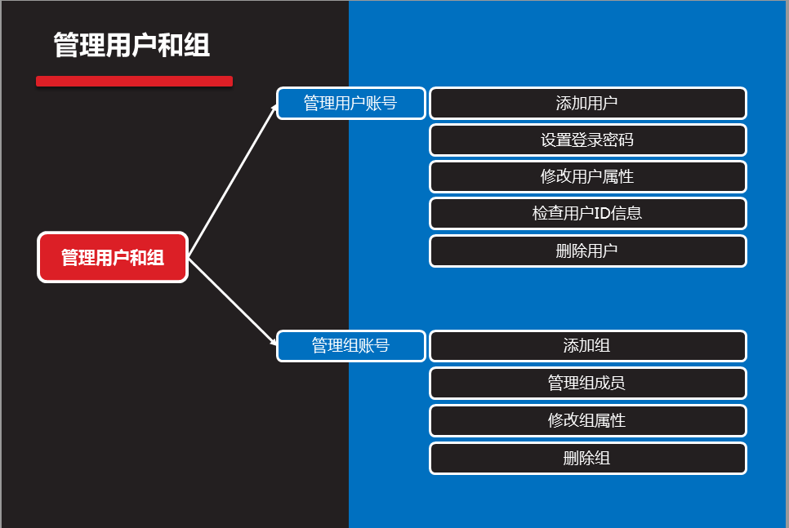

Slide 5


Slide 6
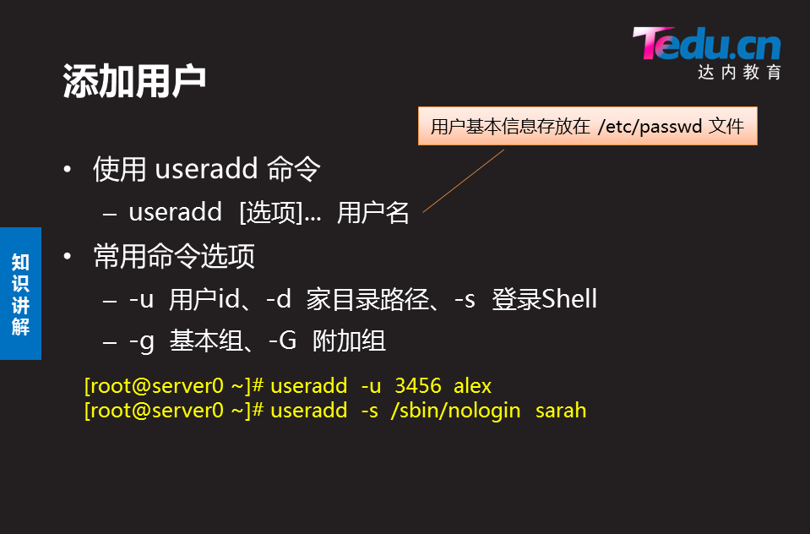

Slide 7
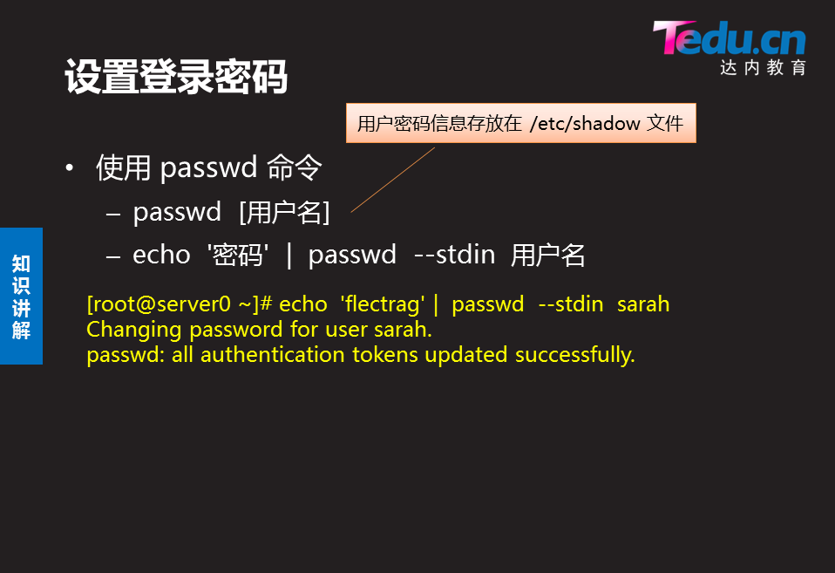

Slide 8
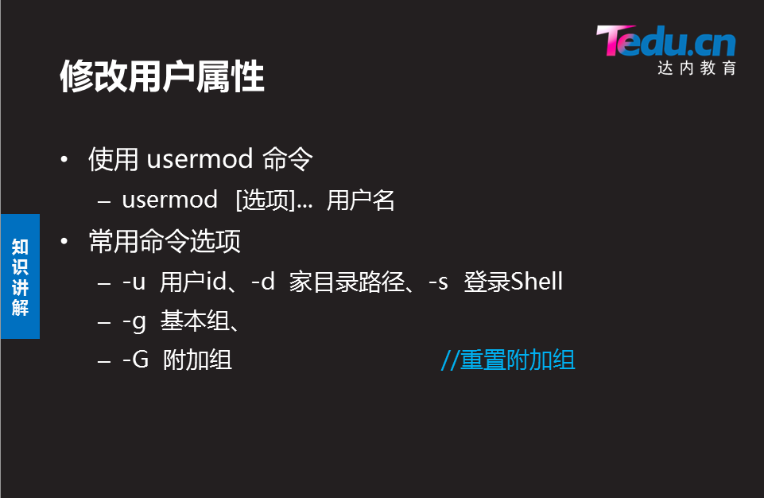

Slide 9
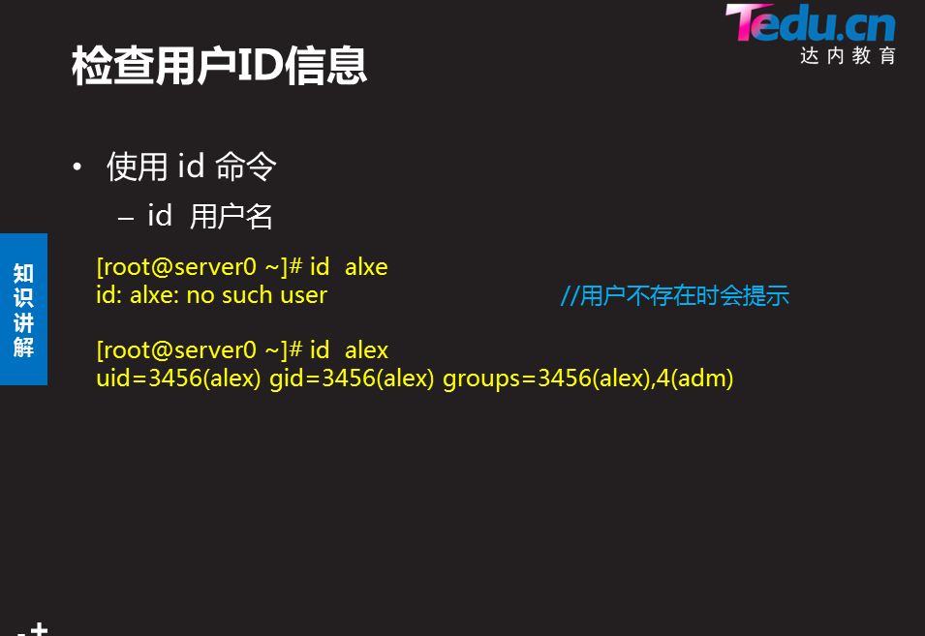

Slide 10
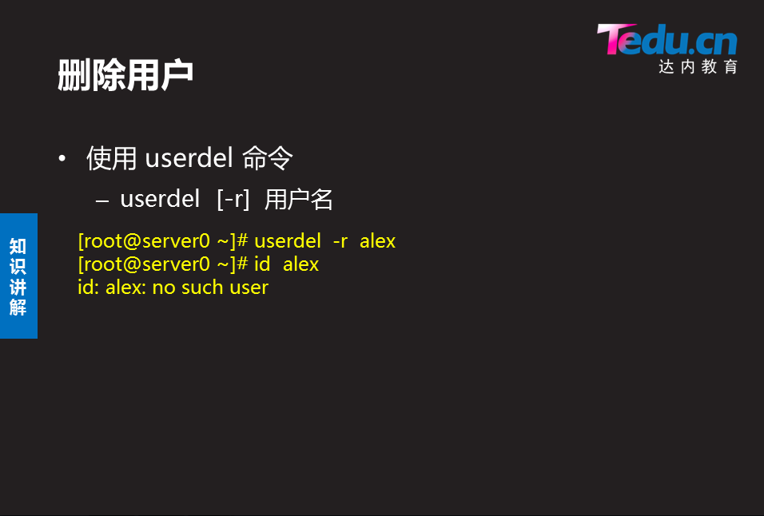

Slide 11


Slide 12
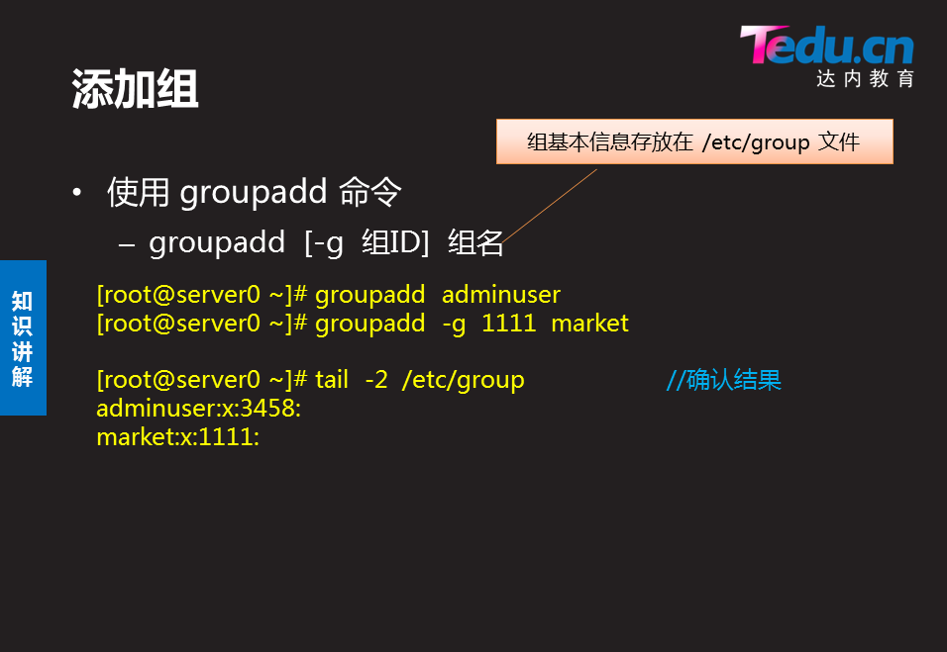

Slide 13
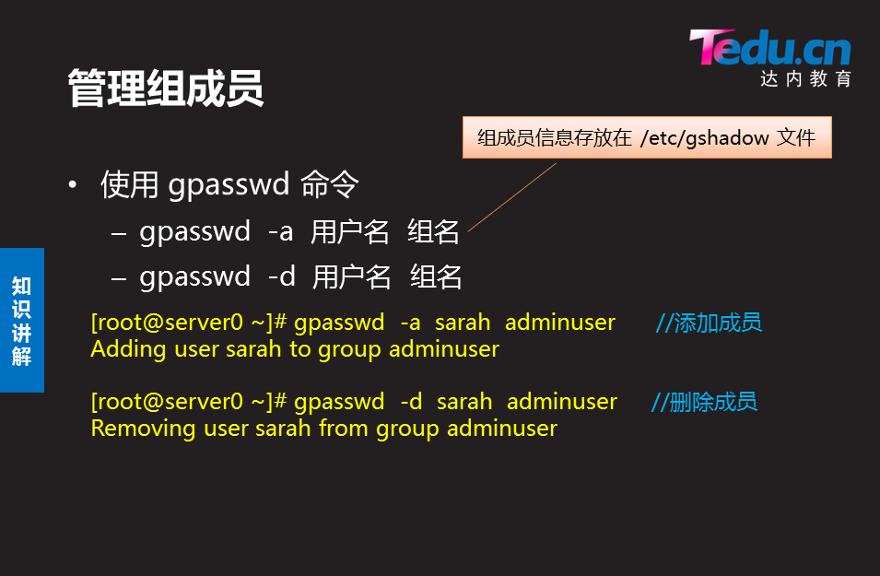

Slide 14
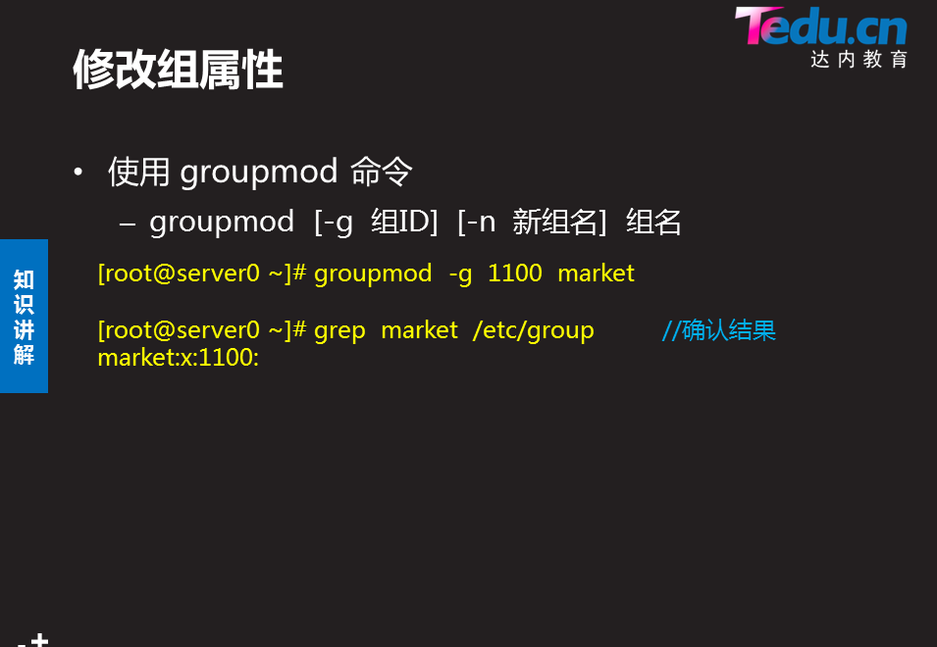

Slide 15


Slide 16
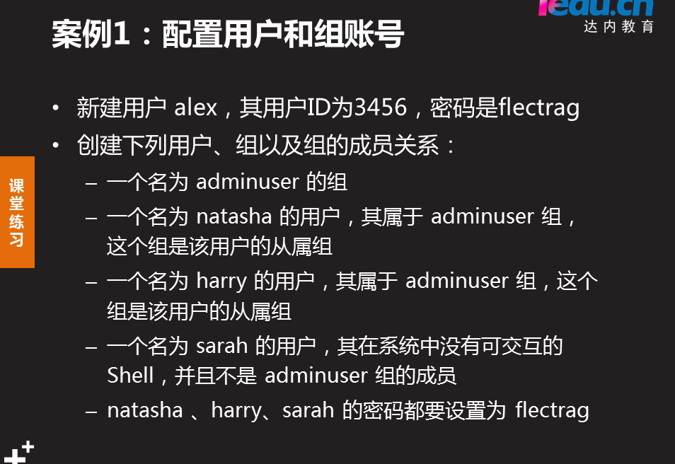

Slide 17


Slide 18
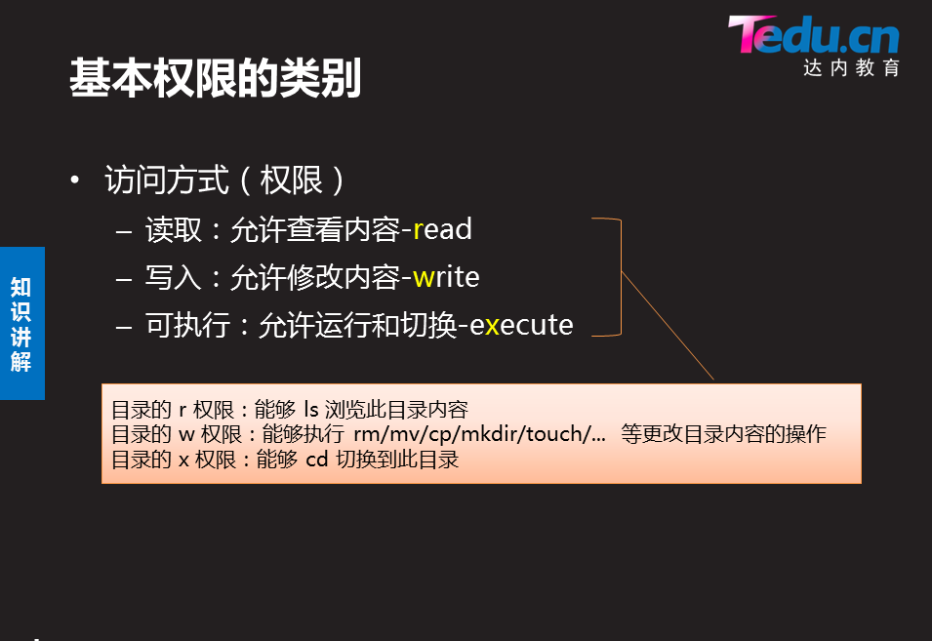

Slide 19
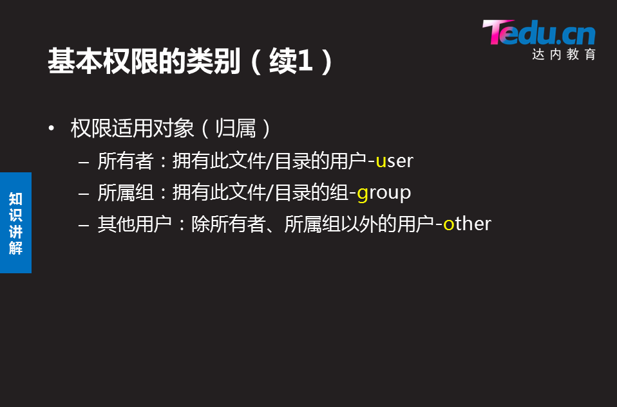

Slide 20
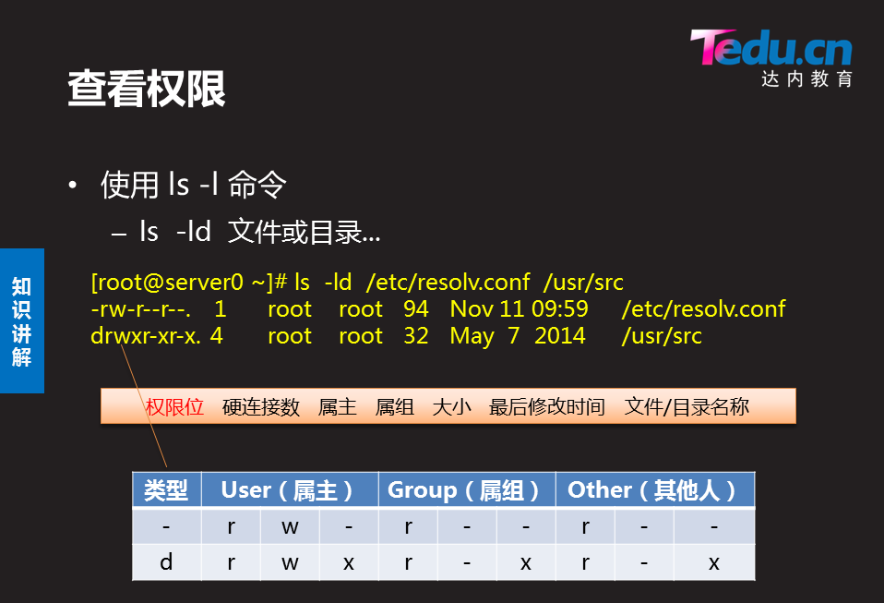

Slide 21
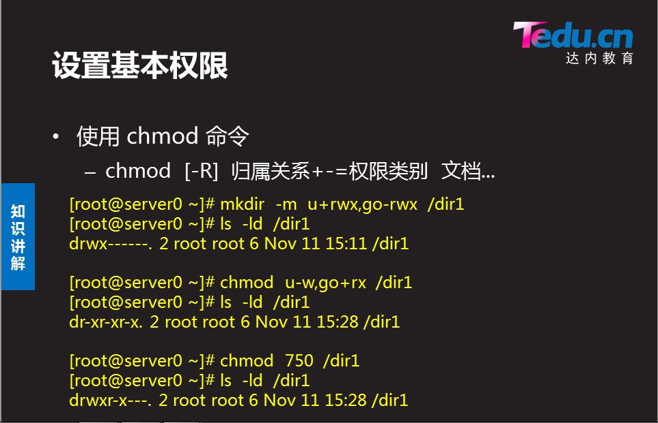

Slide 22
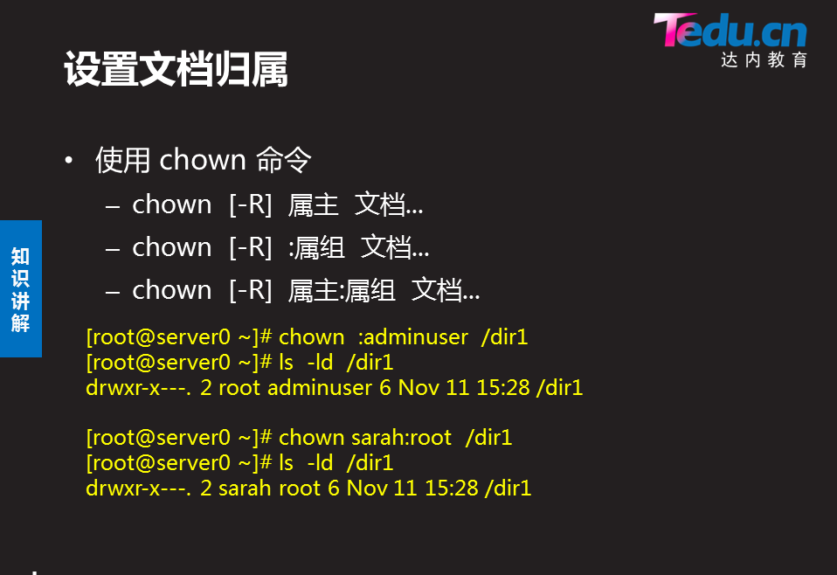

Slide 23
谢谢

